Slide 1


PROJET 3
Préparez des données pour un organisme de santé publique
Ethan VUILLEMIN

Slide 2
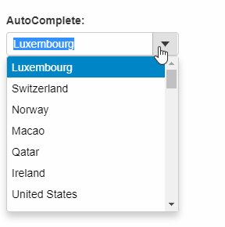
CONTEXTE DU PROJET
2
Nettoyer et explorer les données pour améliorer la base de données d'Open Food Facts?
L’objectif :
- Etudier la faisabilité d’un autocomplète
à partir de ces données
Notes:
Limite la qqt de donné saisi, gagne du temps, ameliore la qualité des données

Slide 3








SOMMAIRE
3
Etape 1 – Nettoyer et filtrez les features
Etape 2 – Identifiez & Traitez les outliers
Etape 3 – Identifiez & Traitez les valeurs aberrantes
Etape 4 – Analyses uni/bi/multi variée

Slide 4
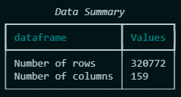


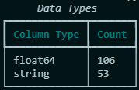
LECTURE ET PREMIÈRE CONSTATATION
4
Feature Cible: nutrition_grade_fr

Slide 5
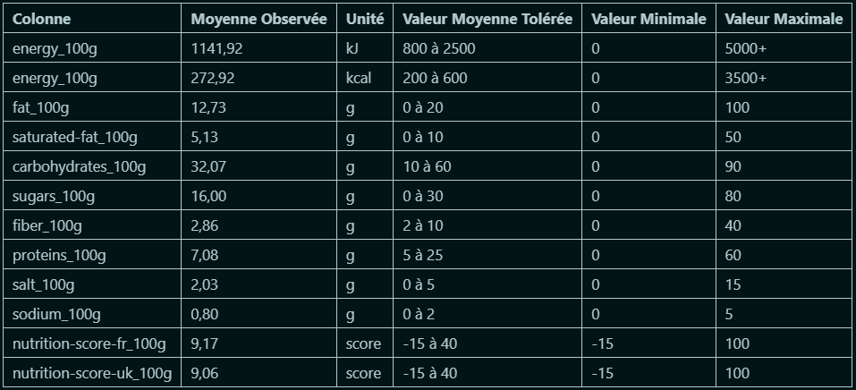
ANALYSE DES FEATURES
5
Feature Cible: nutrition_grade_f
r
https://wiki.openfoodfacts.org/Main_Page

Slide 6
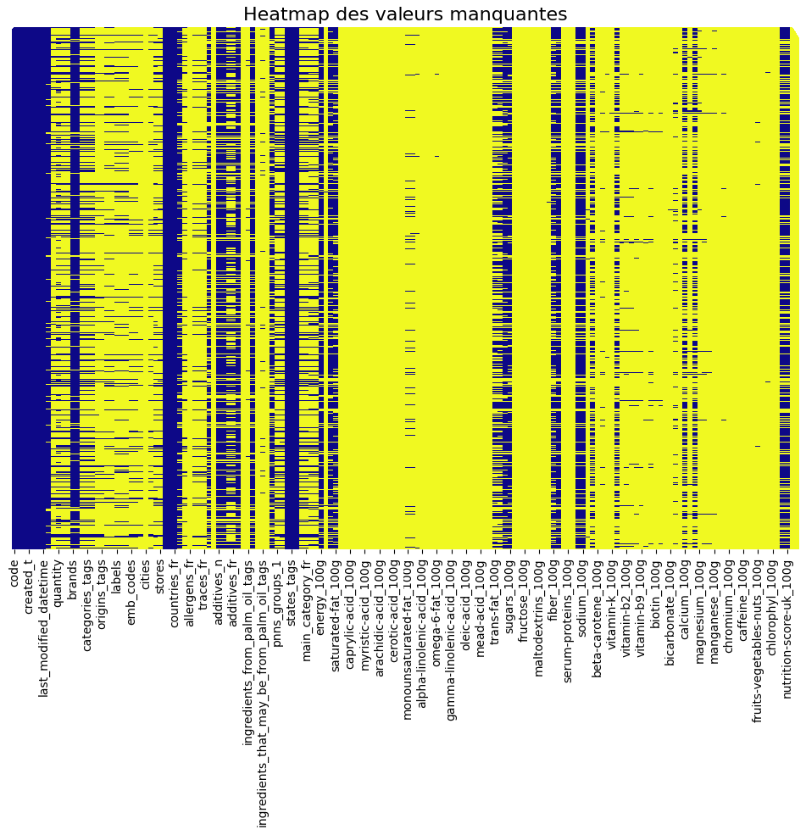



HEATMAP VALEURS MANQUANTES
6
Avant suppressions des colonnes avec plus de 50% de valeurs manquantes
Nombres de colonnes: 168

Slide 7
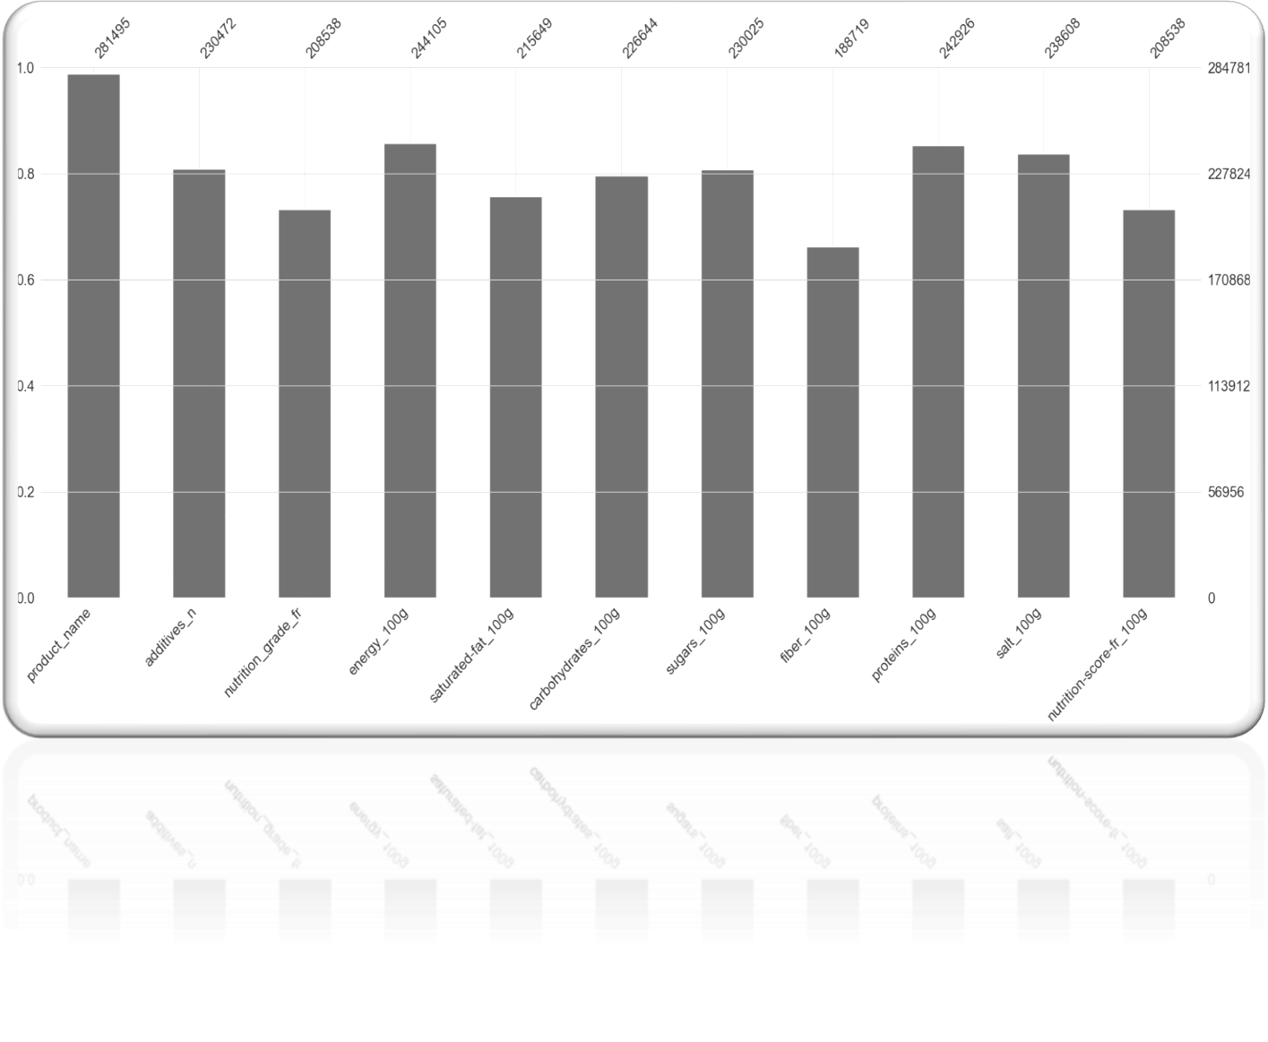
DATASET APRÈS TRAITEMENT
7
Après suppressions des colonnes avec plus de 50% de valeurs manquantes
Nombres de colonnes: 11

Slide 8
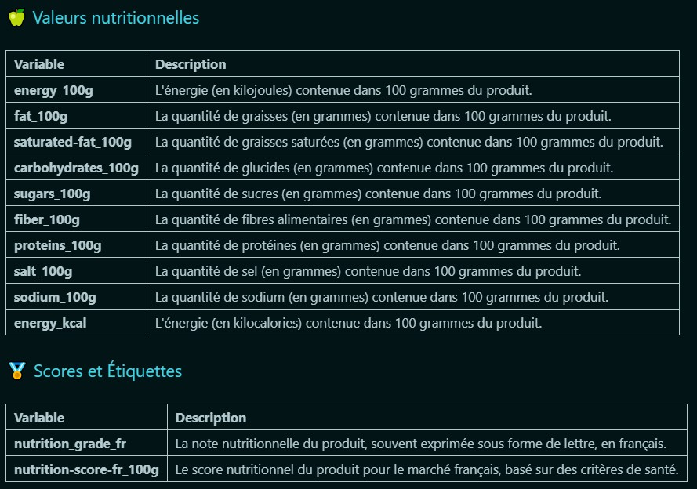
FEATURES RESTANTES
8

Slide 9
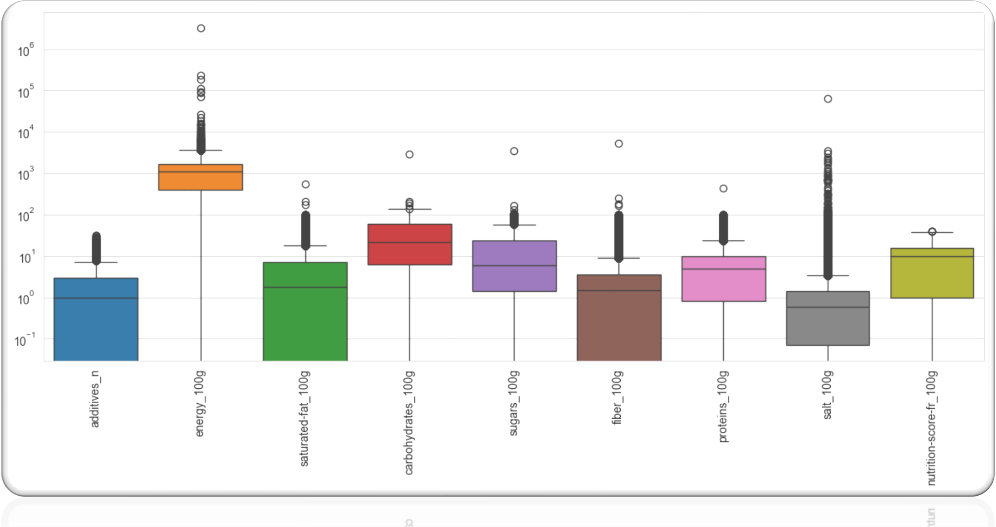
IDENTIFIEZ LES VALEURS ABERRANTES (BOXPLOT)
9

Slide 10
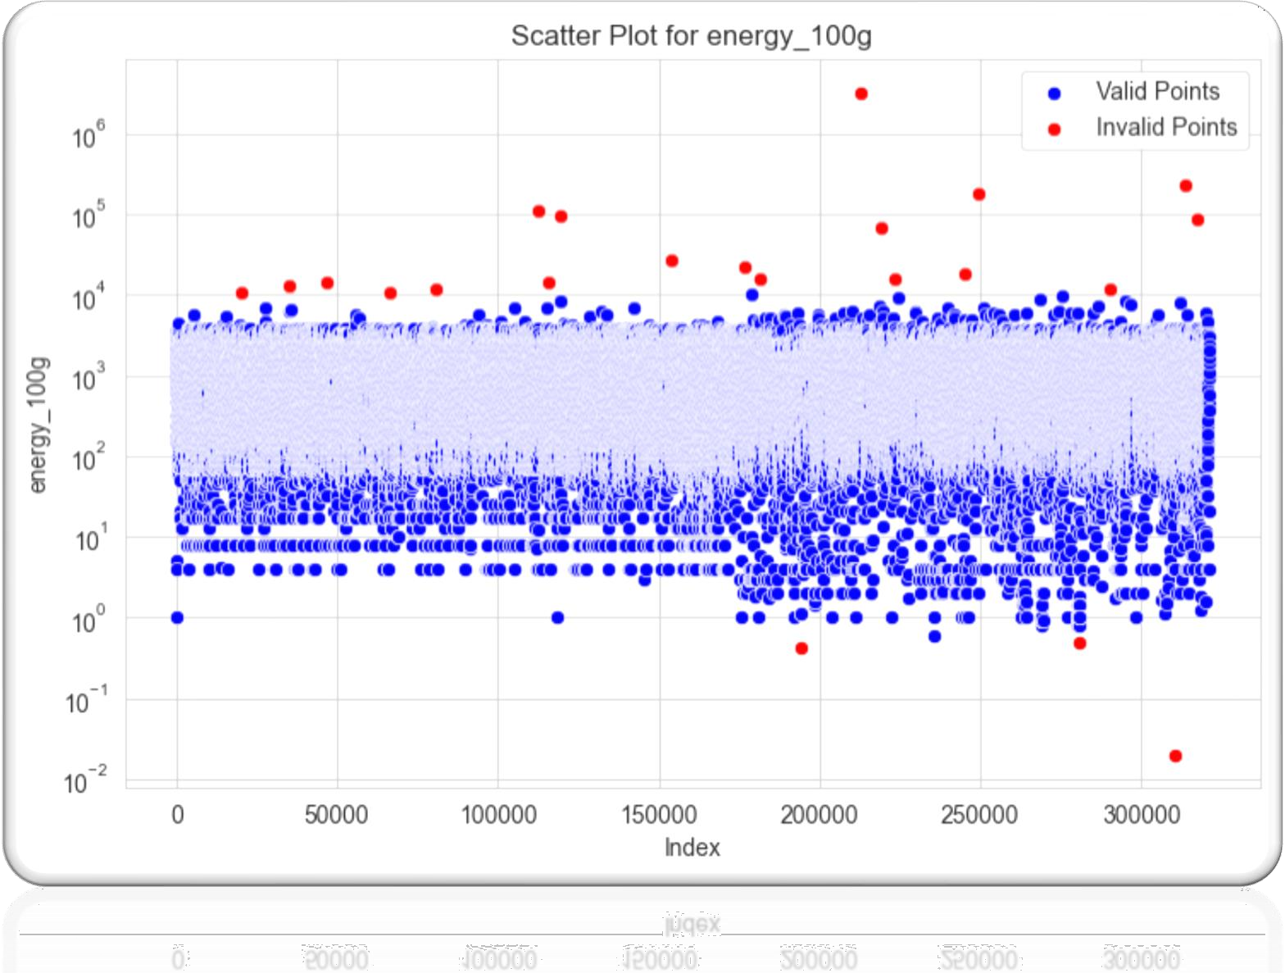
IDENTIFIEZ LES VALEURS ABERRANTES (SCATTERPLOT)
10

Slide 11
11
TRAITER LES VALEURS ABERRANTES
Méthode 2
Analyse statistique & métier
Méthode 1
Analyse métier

Slide 12
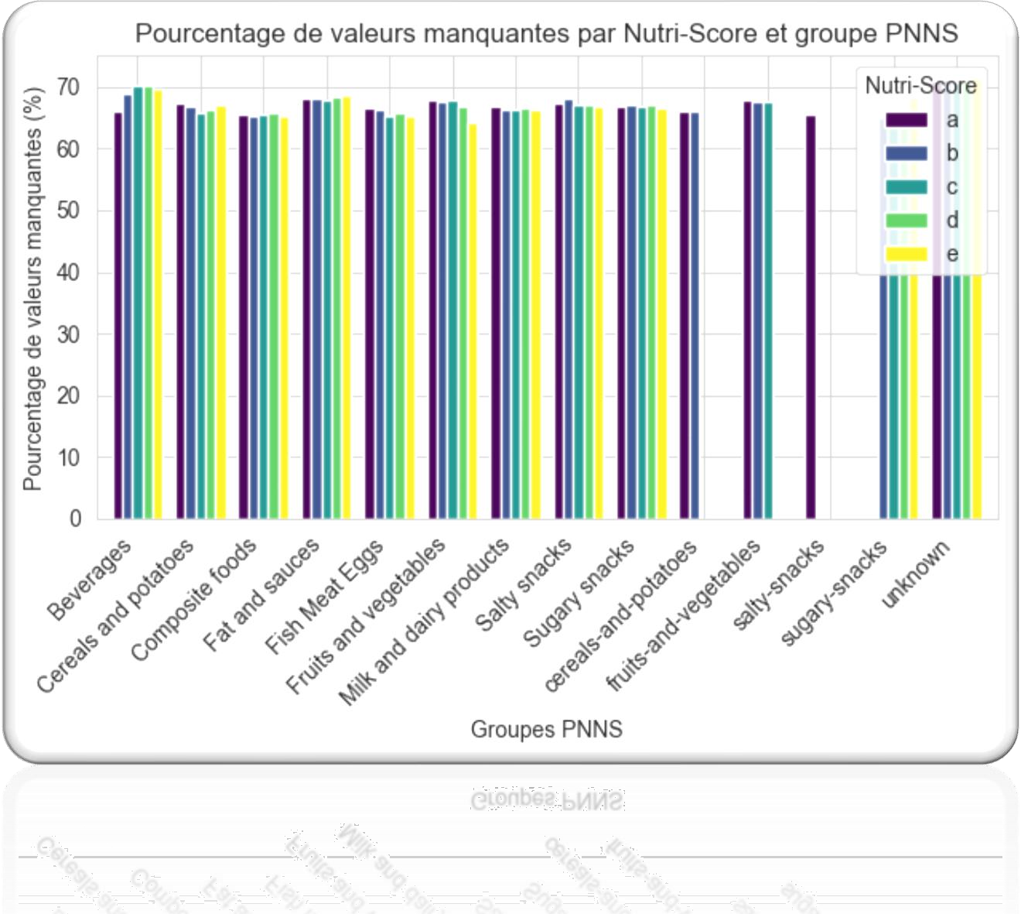
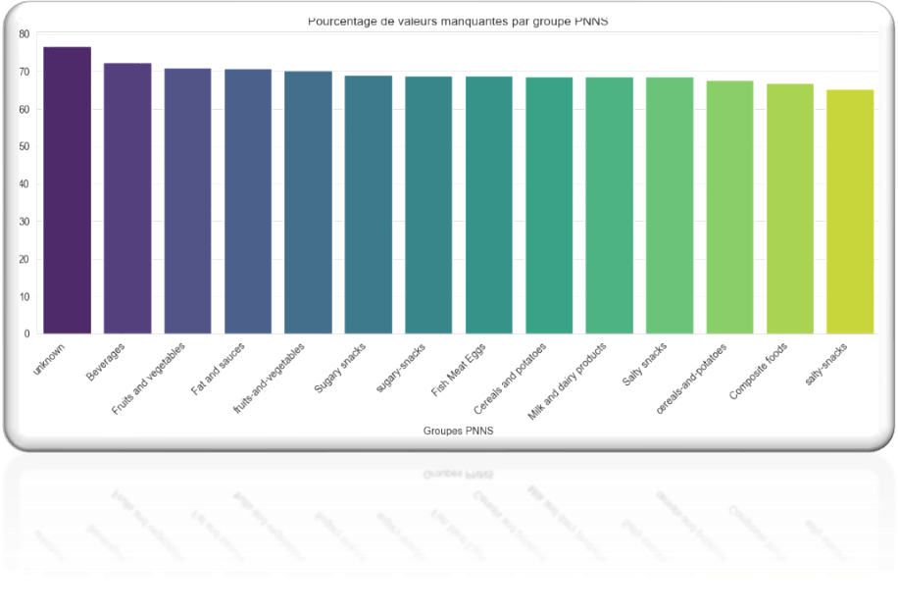
PROGRAMME NATIONAL NUTRITION SANTÉ (PNNS)
12
Méthode 1
Analyse métier

Slide 13
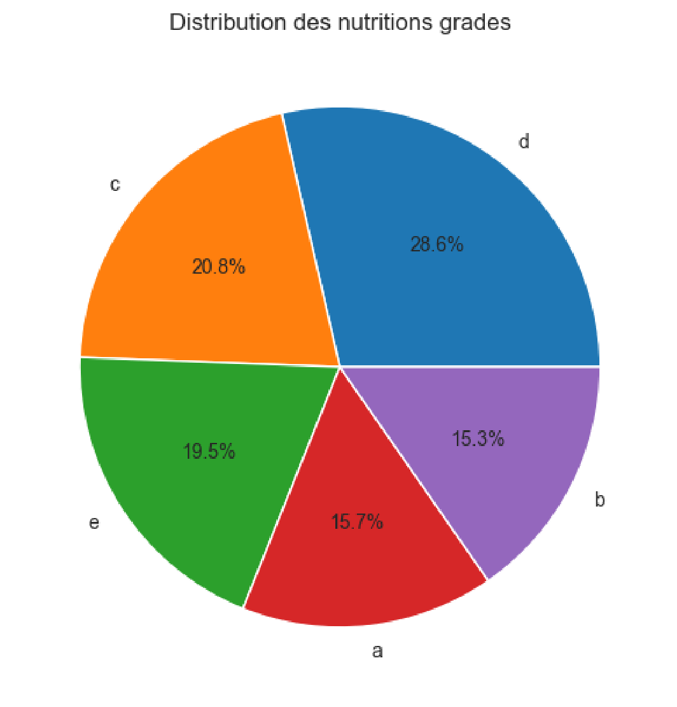
13
NUTRISCORE GRADE MEDIAN
Méthode 1
Analyse métier

Slide 14

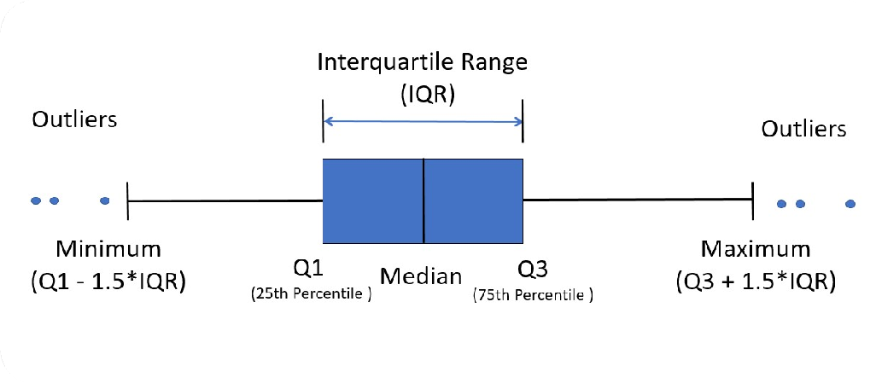

TRAITER LES VALEURS ABERRANTES
14
Méthode 2
Analyse statistique & métier

Slide 15
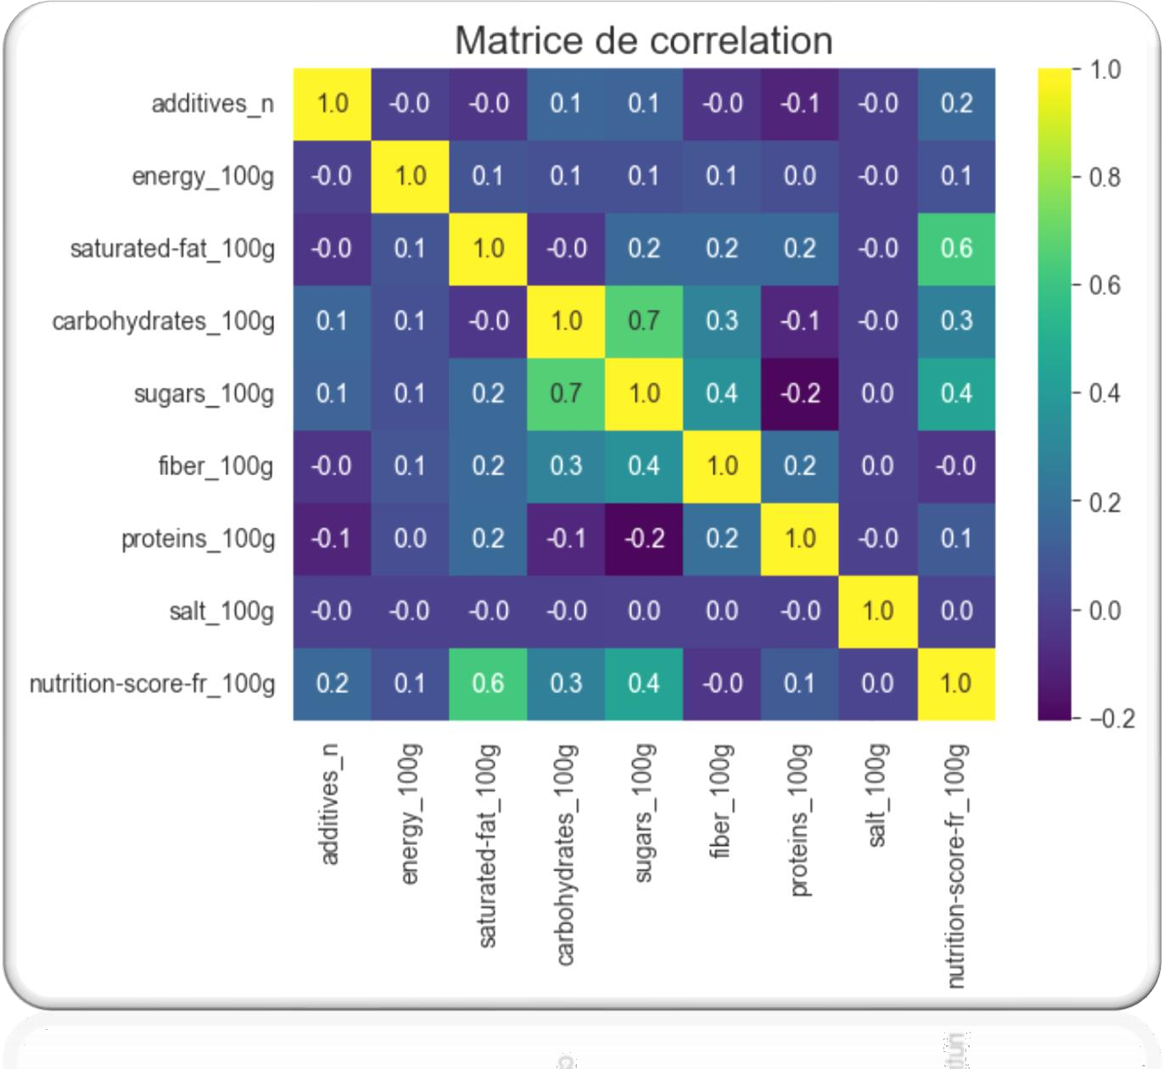
MATRICE DE CORRELATION
15
Corrélations majeures entre nutritions score et les valeurs nutritionnelles
Corrélations entre toutes les valeurs nutritionnelles

Slide 16
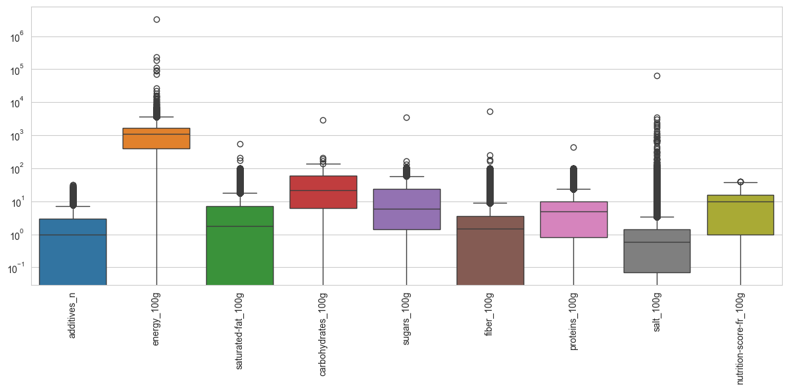
MÉTHODE DE REMPLACEMENT DES OUTLIERS
16
Méthodes de remplacement
Médiane par
nutriscore group
Itérative imputer
Pour les données qualitative
remplacement par« Unknow »

Slide 17
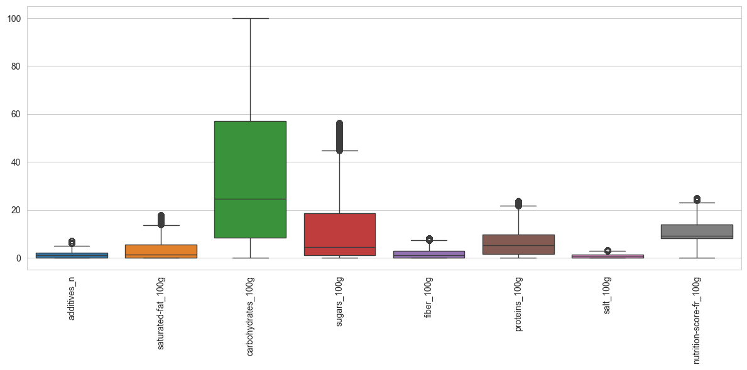
APRÈS REMPLACEMENT DES OUTLIERS
17
Méthodes de remplacement
Médiane par
nutriscore group
Itérative imputer
Pour les données qualitative
remplacement par« Unknow »

Slide 18
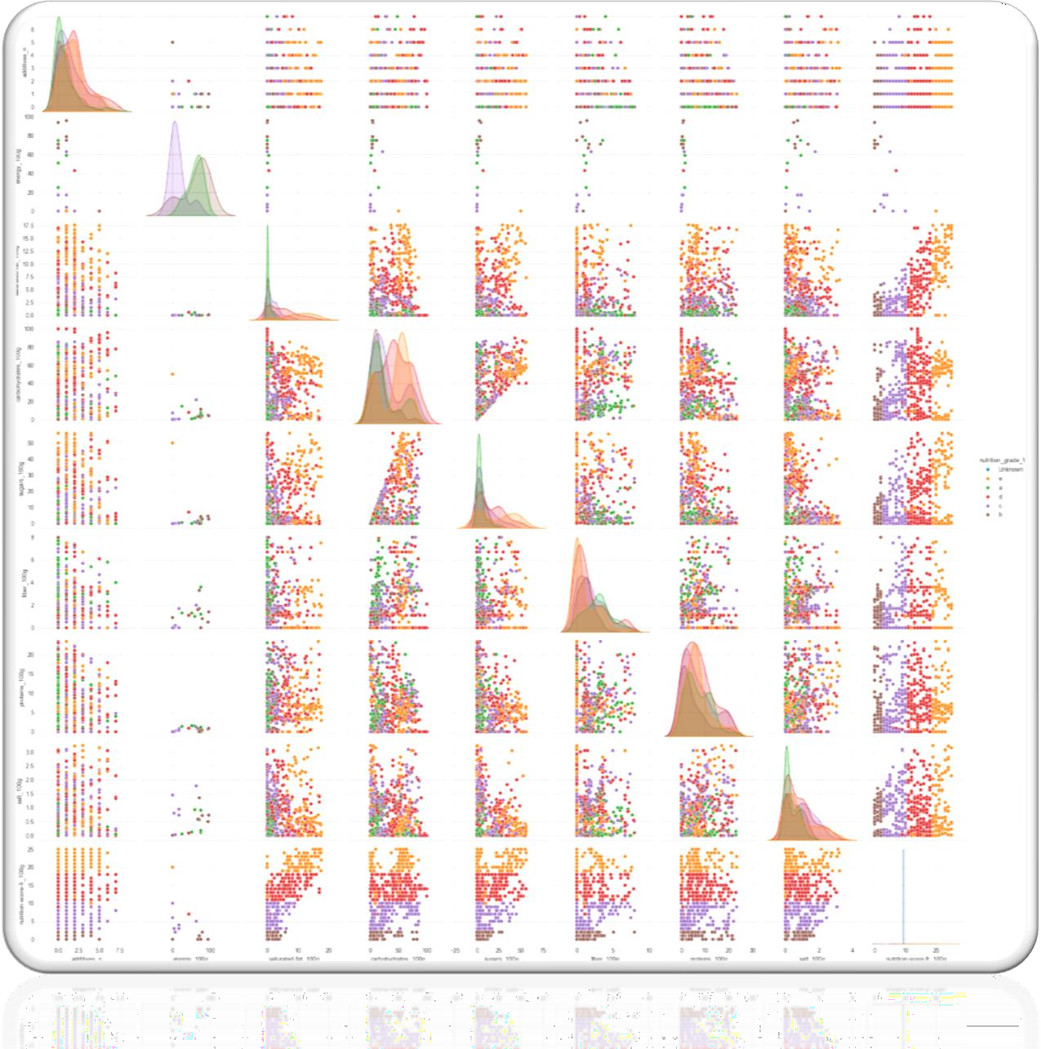
ANALYSE POST TRAITEMENT
18
Explorer les corrélations entre les valeurs nutritionnelles et le nutriscore, en visualisant les liens potentiels entre chaque variable.

Slide 19
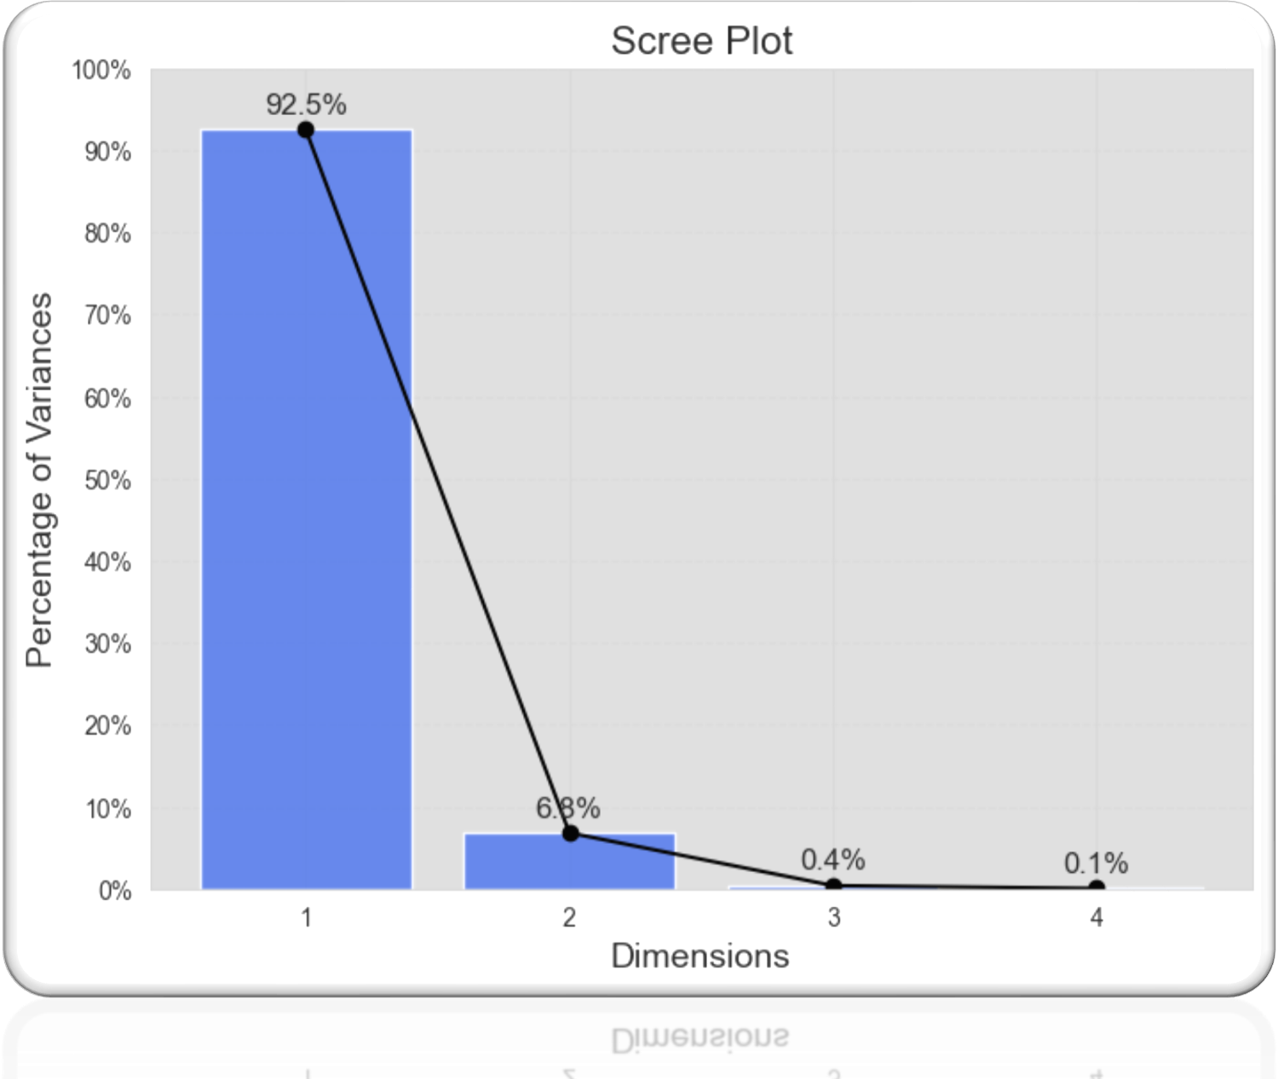
SCREEPLOT
19
Nombre optimal de composante a conservé
Notes:
Une fois les relations de base identifié ->PCA -> garder un maximum d’information

Slide 20
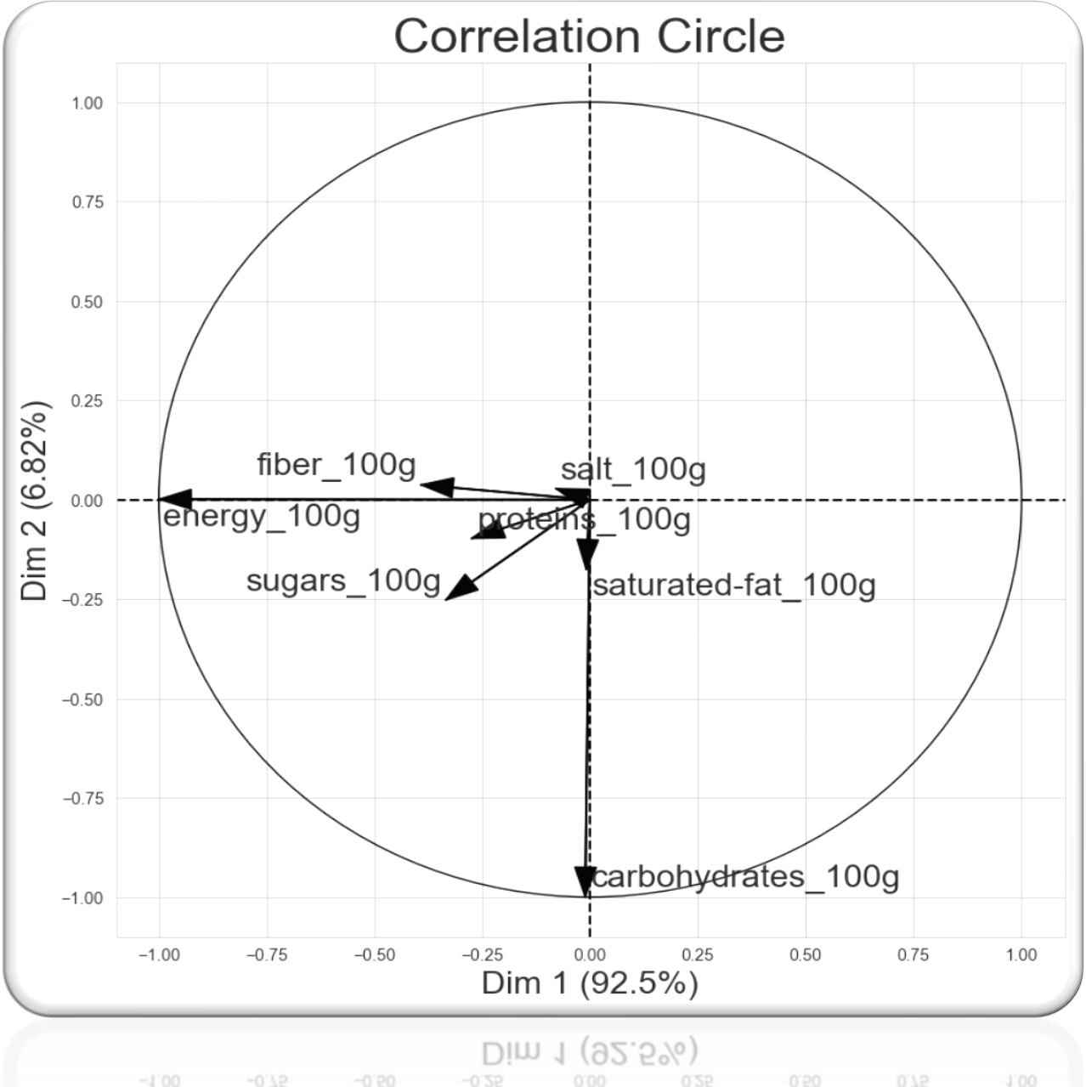
MATRICE DE CORRELATION
20
Complémentaire au pair plot, aide a la visualisation des relations inter variables

Slide 21
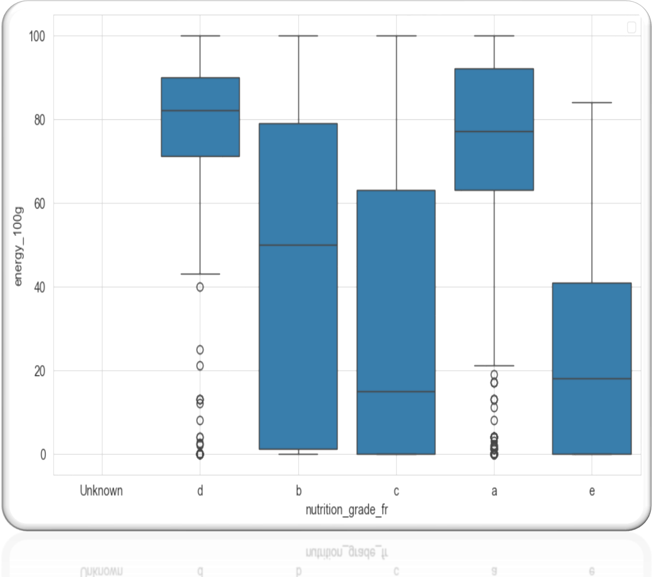
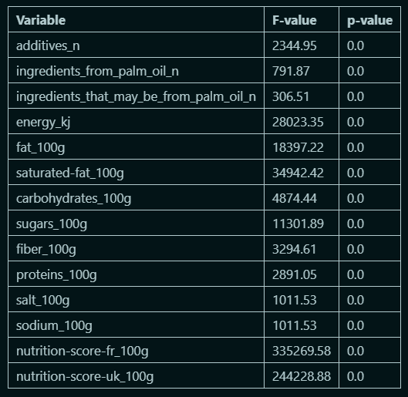
ANOVA NUTRITION GRADE EN FONCTION DE L’ENERGIE
21
Notes:
Tests post hoc -> test de turkey <- compare toutes les paires de groupes voir si les moyennes sont significativement différentes -> distingué les groupe clé

Slide 22

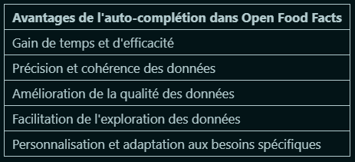
EST-T-IL POSSIBLE DE FAIRE UN SYSTÈME D’AUTO- COMPLETION ?
22

Slide 23
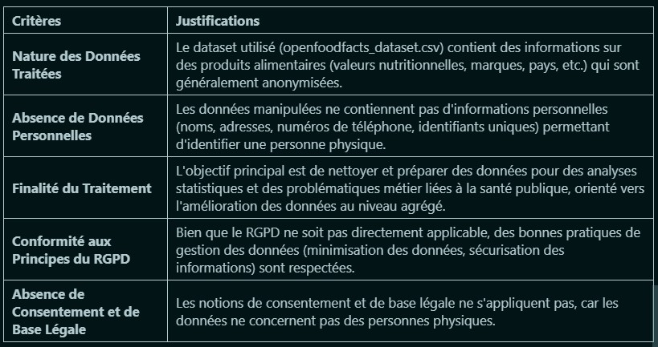
RESPECT DES RGPD
23

Slide 24

DES QUESTIONS ?

Slide 25

MERCI
Ethan VUILLEMIN 07 63 76 58 31
vuilleminethan@gmail.com

